Slide 1



Todas
View in Power BI
Last data refresh:
29/03/2022 19:00:19 UTC
Downloaded at:
29/03/2022 19:09:14 UTC

Slide 2
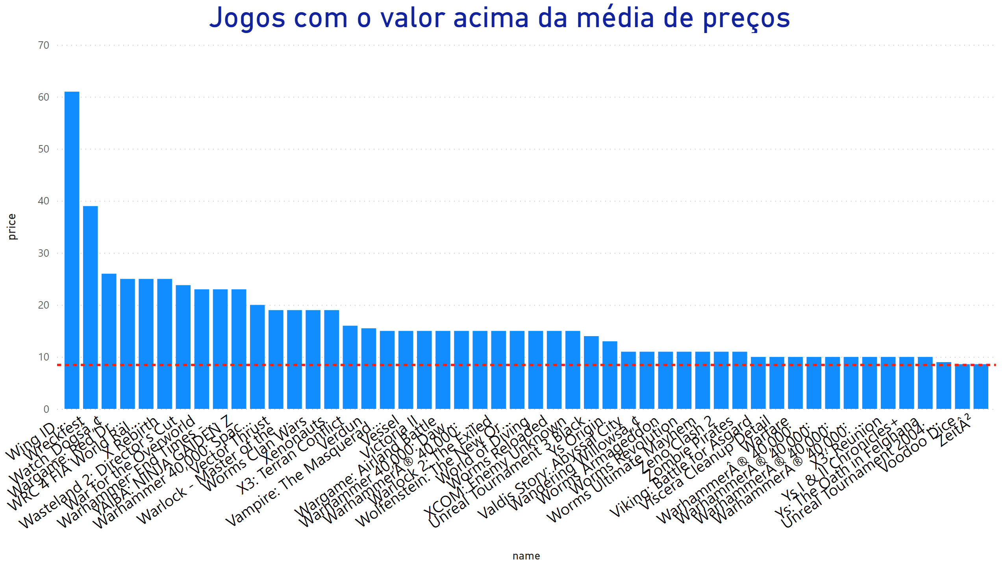
9- Jogos com o valor acima da média de preços
Notes:
Jogos com o valor acima da média de preços
No alt text provided

